Slide 1
WGCNA
11-13
学习整理

Slide 2
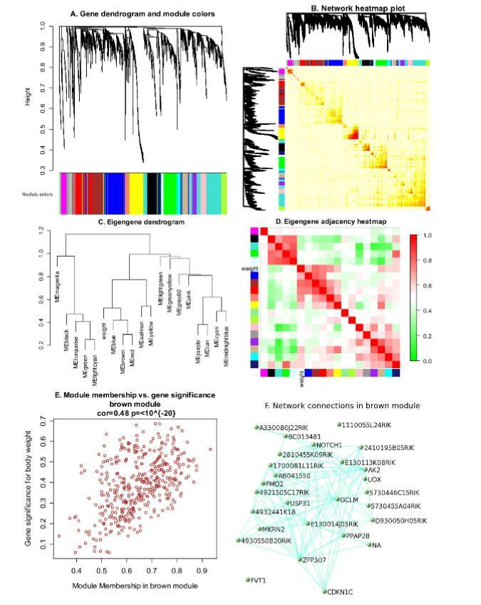
WGCNA能够从复杂数据中（N多分组）快速地提取出与样本特征相关的基因共表达模块，以供后续分析。简单地说，它通过计算基因之间的表达相关性，将具有表达相关性的基因聚类到一个模块中，然后再分析模块与样本特征（包括临床特征、手术方式、治疗方法等等）之间的相关性，WGCNA搭建了一座样本特征与基因表达变化之间的桥梁。

Slide 3
Horvath S (2011) Weighted Network Analysis. Applications in Genomics and Systems Biology. Springer Book. ISBN: 978-1-4419-8818-8

Slide 4
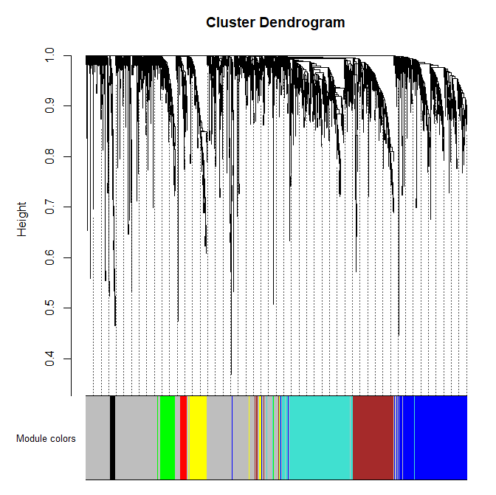
这张图是根据你样本中基因表达情况，将共表达的基因聚类到一个个彩色的模块当中，其中灰色模块是没有被接受的基因，后续分析中这一模块的基因就没有什么用了。

Slide 5
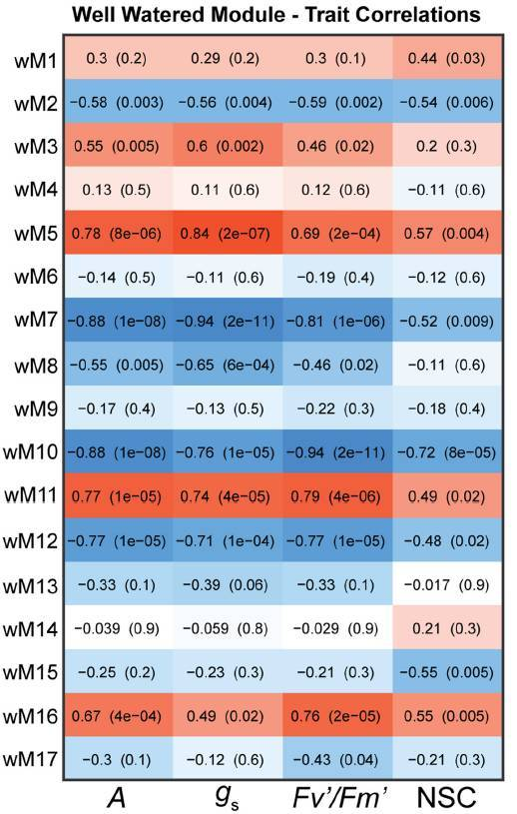
这张图是样本特征与各个模块的关系，X轴是样本特征，上图中的X轴是植物培养时的几个参数；Y轴对应的就是各个基因共表达模块了。红色表示正相关，蓝色表示负相关，比如Fv'/Fm'——wM11所对应的矩形中的数字为0.79（4e-6），表明wM11模块中的基因与Fv'/Fm'的变化是极具相关性的。所以后续我们可以通过分析wM11模块中的基因来探究这些基因是如何受到Fv'/Fm'的影响，从而对植物表型产生影响的，常用的分析包括GO，KEGG注释，共表达网络分析等等
2、模块—样本特征相关性分析

Slide 6
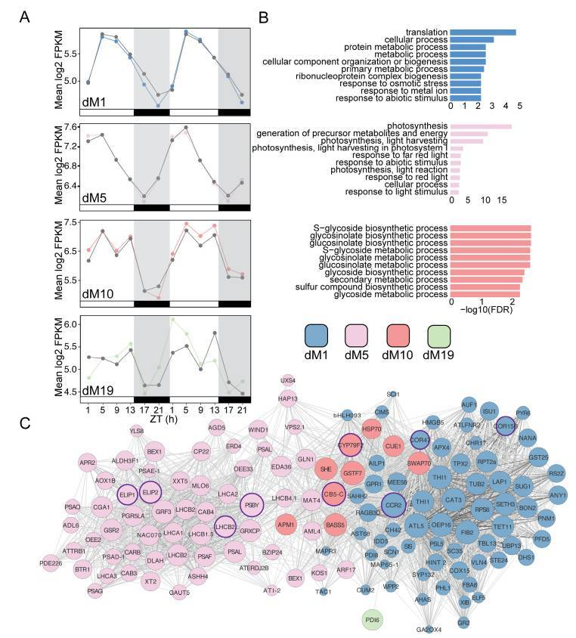

Slide 7
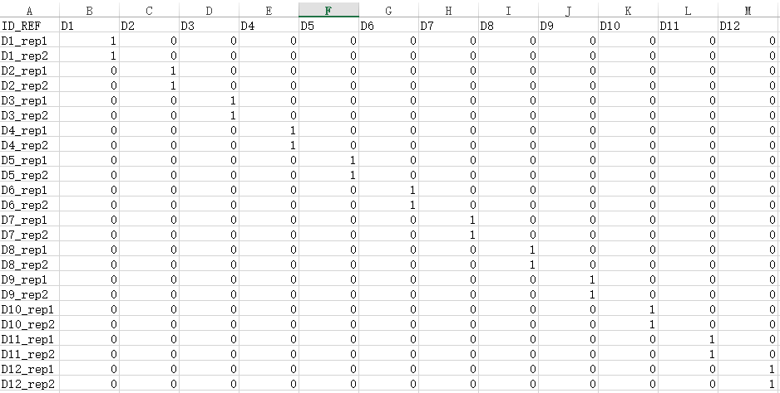
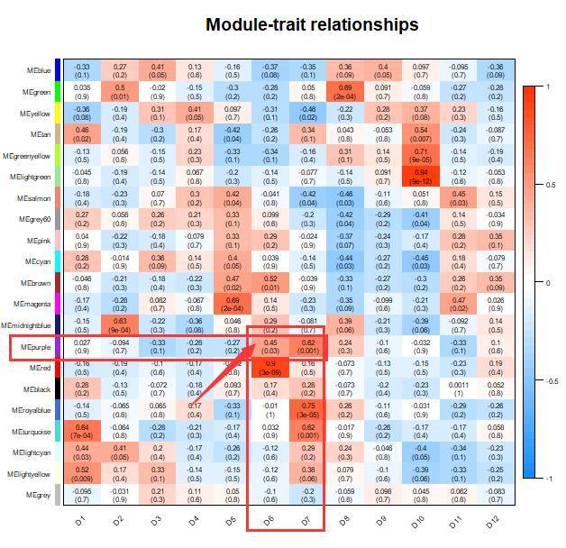
前期需要准备两个文件，一个是样本信息的文件，一个是基因表达数据的文件。
最简单的办法是不做什么分组，每个样本一个分组，然后在下图中进行分析，比如D6，D7和purple这个模块的基因都有高相关性，那么也就是说purple模块的基因可能和D6，D7这两组样本共有的样本特征具有相关性，比如可能是同为肿瘤远端转移样本。

Slide 8
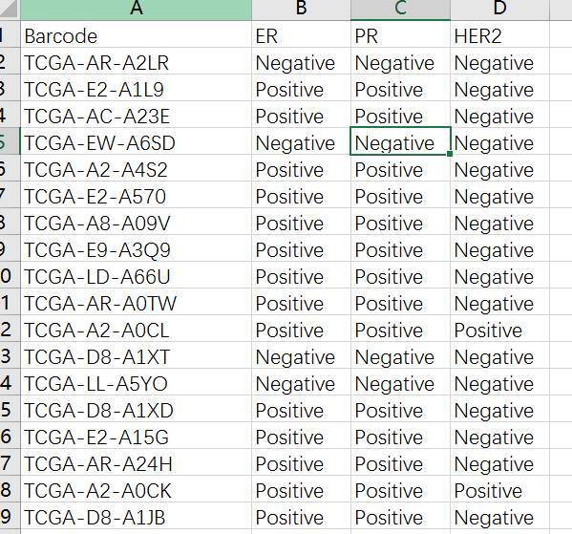
又比如像下图这样根据乳腺癌的临床特征进行分组，ER阳性标为1，阴性标为0，其它类似，构建一个样本特征的文件。具体的分组需要综合考虑你的分析思路，重点关注的是样本的哪些特征。

Slide 9
